Slide 1
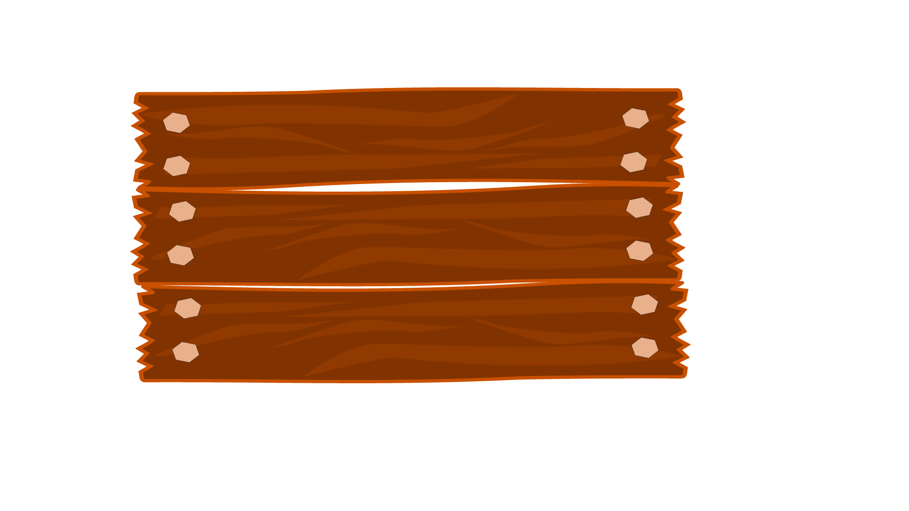
Toán
Toán
Chủ đề:
Chủ đề:
PHÉP NHÂN, PHÉP CHIA TRONG PHẠM VI 1 000
PHÉP NHÂN, PHÉP CHIA TRONG PHẠM VI 1 000

Slide 2
Thứ … ngày … tháng … năm …
Toán
Toán
Bài :
Bài :
BẢNG NHÂN 6
BẢNG NHÂN 6
(1 tiết)

Slide 3
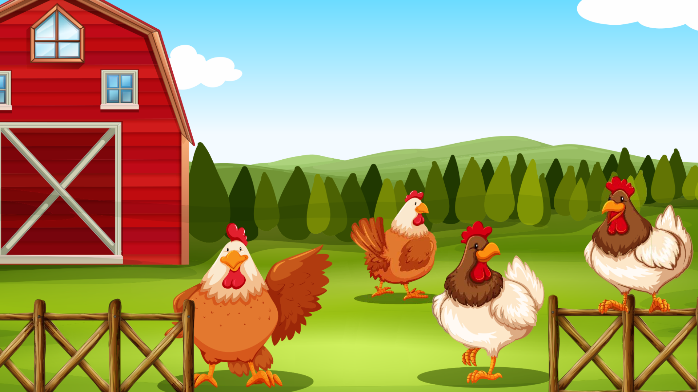
Mục tiêu
Kiến thức, kĩ năng:
Bảng nhân 6:
Thành lập bảng.
Bước đầu ghi nhớ bảng.
Vận dụng bảng để tính nhẩm.
Thực hiện được tính giá trị của biểu thức.
Giải quyết vấn đề đơn giản liên quan đến việc tính số mặt của khối lập phương.
Phẩm chất: chăm chỉ, trách nhiệm.

Slide 4
Mục tiêu
Năng lực chú trọng:
Tư duy và lập luận toán học, sử dụng công cụ, phương tiện học toán; giao tiếp toán học; giải quyết vấn đề toán học.
Lê Kim Ngân
Tích hợp: Toán học và cuộc sống, Tự nhiên và Xã hội.
Phẩm chất: chăm chỉ, trách nhiệm.

Slide 5
Khởi động
Khởi động

Slide 6
Thu Hoạch
Bắp

Slide 7
Cây bắp của mình có 6 trái. Các bạn hãy tính xem nếu vườn bắp của mình có 7 cây bắp như thế thì mình sẽ thu hoạch được bao nhiêu trái nhé !

Slide 8
Cây bắp của mình có 6 trái. Các bạn hãy tính xem nếu vườn bắp của mình có 7 cây bắp như thế thì mình sẽ thu hoạch được bao nhiêu trái nhé !
Các bạn giỏi thật chúng ta có thể tính như sau:
6 + 6 + 6 + 6 + 6 + 6 + 6 = 42 (trái bắp)
Hoặc chúng ta có thể đếm thêm 6 để tìm ra kết quả.

Slide 9
Thế nhưng cách làm này, sẽ rất tốn thời gian và có thể dễ gây ra nhầm lẫn trong việc tính toán. Hôm nay, chúng ta sẽ cùng thiết lập một bảng nhân và ghi nhớ bảng nhân này thì sẽ dễ dàng hơn trong việc tính toán.

Slide 10
Bài học &
Thực hành
Bài học &
Thực hành

Slide 11
Thành lập bảng nhân:
6 x 1 =
6 x 2 =
6 x 3 =
6 x 4 =
6 x 5 =
6 x 6 =
6 x 7 =
6 x 8 =
6 x 9 =
6 x 10 =
Thừa số thứ hai như thế nào?
Cùng nhận xét bảng nhân 6 nhé!
Thừa số thứ hai là số lần lượt từ 1 đến 10.
Thừa số thứ nhất đều là 6.
Thừa số thứ nhất như thế nào?
Đây là bảng nhân 6 chưa hoàn chỉnh.

Slide 12
Thành lập bảng nhân:
6 x 1 = …..
6 x 2 = …..
6 x 3 = …..
6 x 4 = …..
6 x 5 = …..
6 x 6 = …..
6 x 7 = …..
6 x 8 = …..
6 x 9 = …..
6 x 10 = …..
Gợi ý:
Có thể tìm ra ngay kết quả của 5 phép nhân đầu thông qua các phép nhân đã được học.
Từ 6 trở đi các bạn có thể tìm bằng nhiều cách: chuyển về tổng các số hạng,….
Thảo luận nhóm bốn

Slide 13
6 x 1 = …..
6 x 2 = …..
6 x 3 = …..
6 x 4 = …..
6 x 5 = …..
6 x 6 = …..
6 x 7 = …..
6 x 8 = …..
6 x 9 = …..
6 x 10 = …..
6 x 1 =
6
6 x 1 = …..
6 x 2 = …..
6 x 3 = …..
6 x 4 = …..
6 x 5 = …..
6 x 6 = …..
6 x 7 = …..
6 x 8 = …..
6 x 9 = …..
6 x 10 = …..
12
18
24
6 x 5 =
30
36
42
48
54
6 x 10 =
60
BẢNG NHÂN 6

Slide 14
Hai tích liên tiếp trong bảng nhân 6 kém nhau 6 đơn vị.
6 x 5
6 x 6
6 x 7

Slide 15
Học thuộc bảng nhân:
1
Số ?
6
18
.?.
.?.
36
.?.
48
.?.
12
24
30
42
54
60
60
54
48
42
36
30
24
18
12
6
Cùng đọc dãy số trên

Slide 16
Học thuộc bảng nhân:
2
Đố bạn các phép nhân trong bảng nhân 6.
6 x 3= .?.
6 x .?. = 54
6 x 3= 18
6 x 9= 54

Slide 17
Luyện tập
Luyện tập

Slide 18
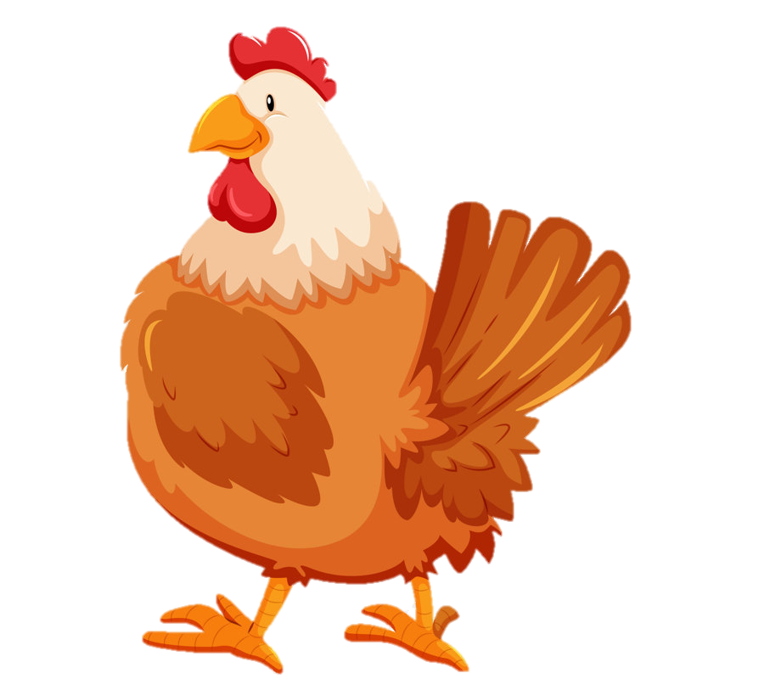
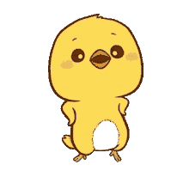
Ch gà ăn

Slide 19
1
Tính nhẩm
6 x 3
6 x 4
6 x 7
6 x 5
6 x 2
6 x 6
6 x 8
6 x 10
6 x 1
6 x 9
Hãy giúp gà con
làm bài tập này.

Slide 20
6
1
Tính nhẩm
Âm thanh
khi chọn Đúng
18
42
12
48
6 x 3 = .?.
6 x 4 = .?.
6 x 7 = .?.
6 x 5 = .?.
6 x 2 = .?.
6 x 6 = .?.
6 x 8 = .?.
6 x 10 = .?.
6
6 x 1 = .?.
6 x 9 = .?.
24
30
36
60
54

Slide 21
Ch gà ăn

Slide 22
2
Tính
a)
6 x 5 x 4
b)
52 – 6 x 3
c)
6 x 8 : 3
Bài tập khó quá.
Các cậu cùng làm
với gà con nhé!

Slide 23
2
Tính
a)
6 x 5 x 4
b)
52 – 6 x 3
c)
6 x 8 : 3
= 30 x 4
= 52 – 18
= 48 : 3
= 16
= 120
= 34

Slide 24
Ch gà ăn

Slide 25
3
Số?
Mỗi tờ giấy màu dán được một mặt của hộp giấy.
Để dán hết các mặt của 10 hộp giấy, cần .?. tờ giấy màu.
Hừm …
Bài này làm
sao nhỉ?
Các bạn cùng nhau thực hiện nhóm bốn nhé!

Slide 26
3
Số?
Bài toán yêu cầu ta điều gì?
- Bài toán yêu cầu ta tìm số tờ giấy dán hết các mặt của 10 hộp giấy.

Slide 27
3
Số?
Để làm được điều này, ta cần phải biết số giấy cần dùng của bao nhiêu hộp ?
- Để làm được điều này, ta cần phải biết số giấy cần dùng của 1 hộp.

Slide 28
3
Số?
Hộp giấy này là hình gì ?
- Khối lập phương.
Một hộp cần bao nhiêu tờ giấy ?
- Một hộp cần 6 tờ giấy vì khối lập phương có 6 mặt.

Slide 29
3
Số?
Mỗi tờ giấy màu dán được một mặt của hộp giấy.
Để dán hết các mặt của 10 hộp giấy, cần .?. tờ giấy màu.
60
- 1 hộp cần 6 tờ giấy.
- 10 hộp cần 60 tờ giấy.
(6 tờ được lấy 10 lần , 6 x 10 = 60)

Slide 30
Ch gà ăn

Slide 31
Các bạn rất xuất sắc!
Mình đại diện nhóm gà con cảm ơn các bạn đã giúp đỡ chúng mình
hoàn thành bài học ngày hôm nay.

Slide 32
Củng cố
Củng cố

Slide 33
TRUYỀN
TRUYỀN
ĐIỆN
ĐIỆN

Slide 34
Lớp mình sẽ chia thành hai nhóm.
Nhóm 1 sẽ đưa ra 1 phép tính của phép nhân 6 cho nhóm 2 trả lời thật nhanh. Sau đó nhóm 2 cũng sẽ đưa câu hỏi ngược lại cho nhóm 1. Nhóm nào trả lời sai trước nhóm đó sẽ là nhóm thua cuộc.

Slide 35
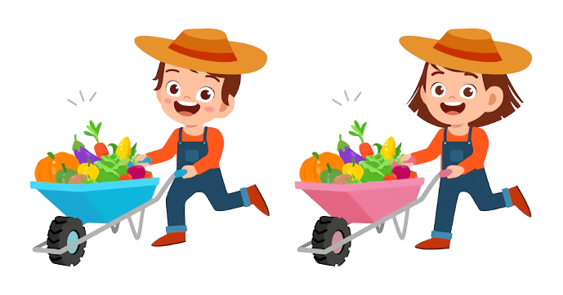
Trò chơi bắt đầu
Trò chơi bắt đầu

Slide 36
DẶN DÒ
DẶN DÒ
GV GHI DẶN DÒ Ở ĐÂY.
GV GHI DẶN DÒ Ở ĐÂY.
GV GHI DẶN DÒ Ở ĐÂY.
GV GHI DẶN DÒ Ở ĐÂY.

Slide 37
TẠM BIỆT VÀ HẸN GẶP LẠI
TẠM BIỆT VÀ HẸN GẶP LẠI

